Slide 1


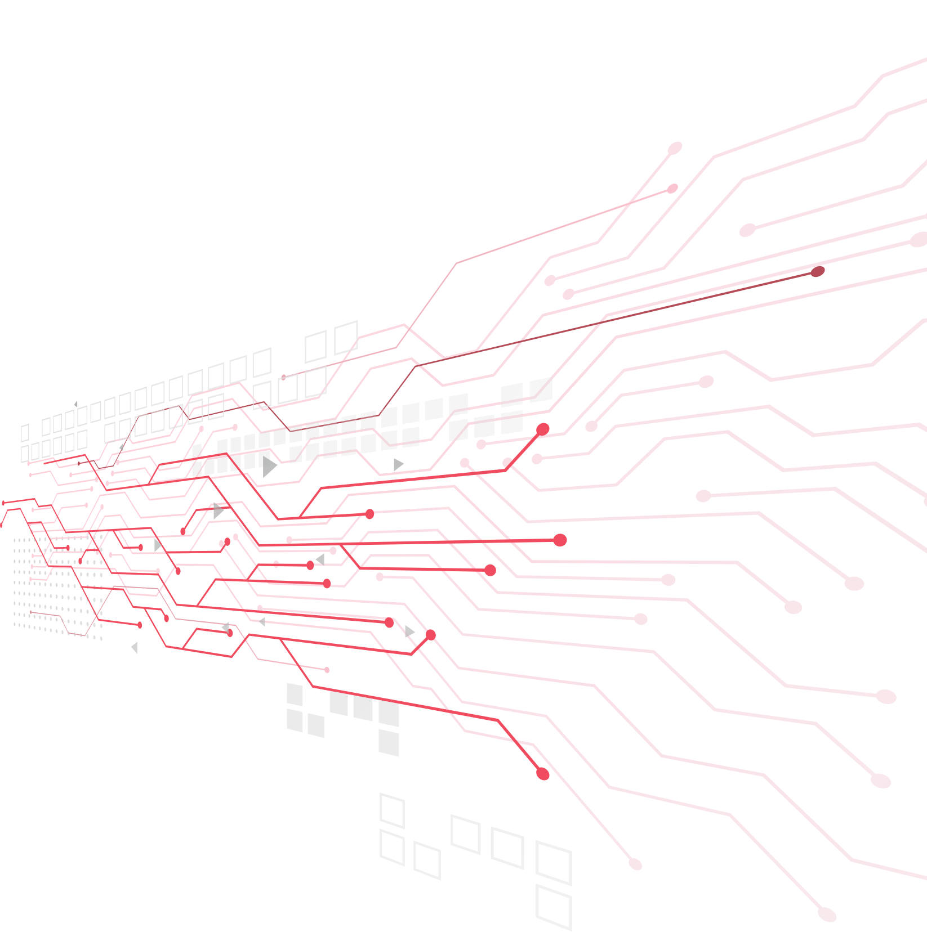

Viettel Digital Talent 2024

Slide 2
Dự án phát triển hệ thống Viettel Data Mining Platform
Trần Ngọc Bảo – Mentor: Nguyễn Anh Dũng

Slide 3
Nội dung
Appendix
Tổng quan hệ thống DMP
Phát triển tính năng
Bài toán thực tế
Demo

Slide 4
01- Tổng quan hệ thống DMP
Notes:
Note: Please after inserting your picture, “Right Click” on the picture and “Send it to Back” to get the “Gradient” effect.

Slide 5
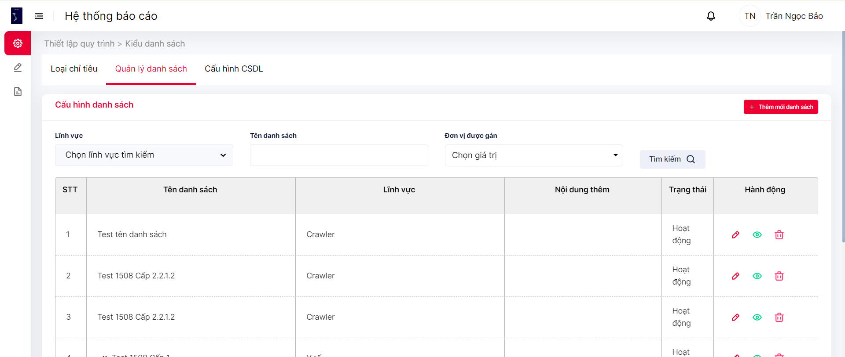
Report

Slide 6
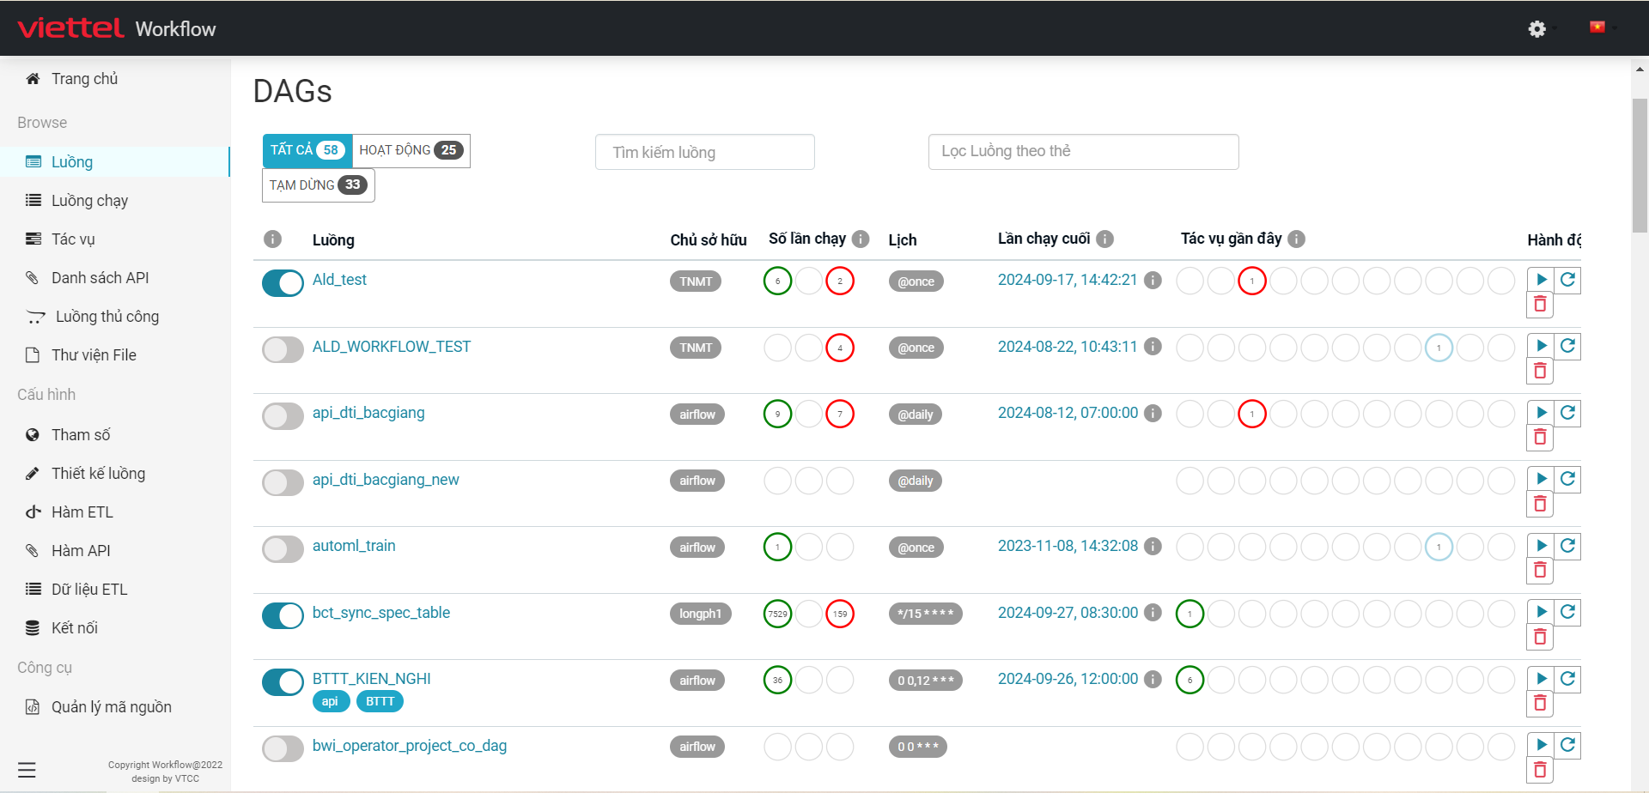
Work Flow

Slide 7
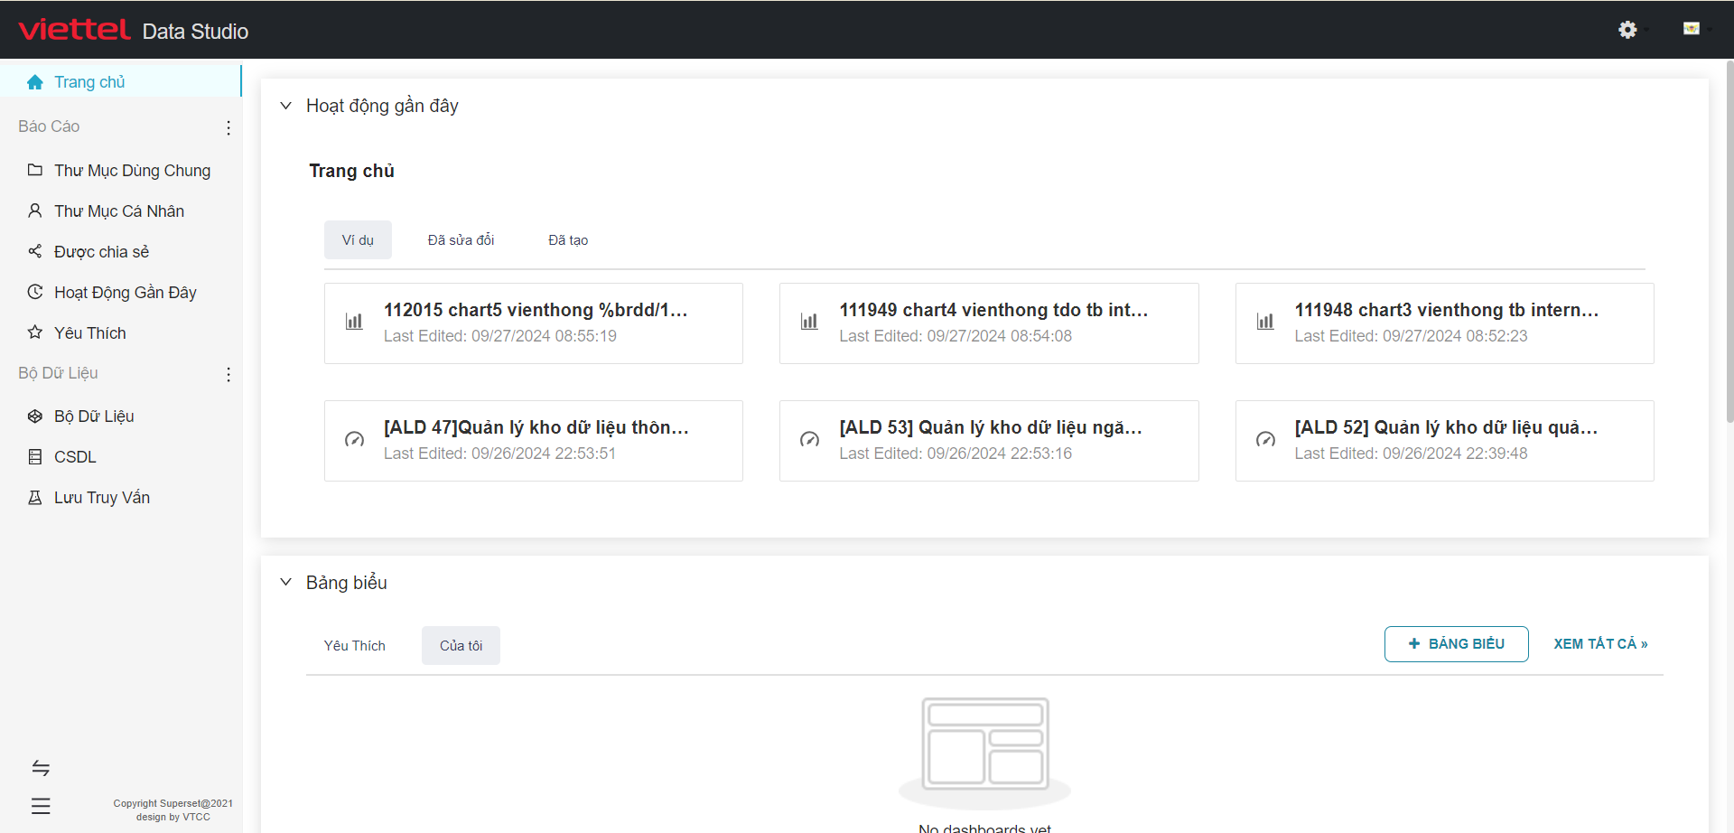
Data Studio

Slide 8

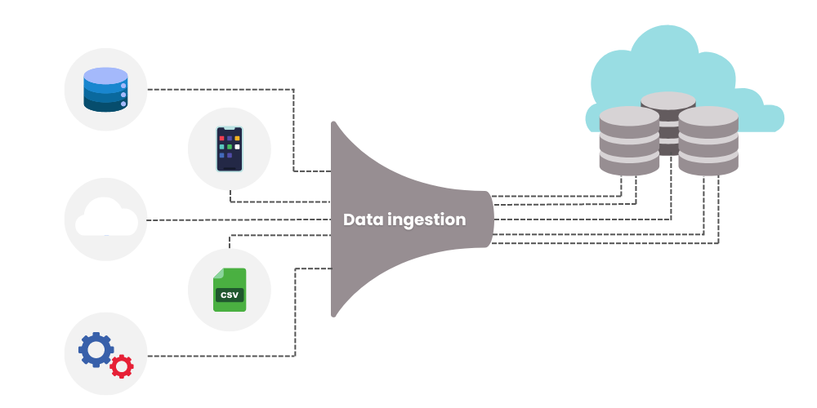
Bài toán cần giải

Slide 9
02- Phát triển tính năng
Notes:
Note: Please after inserting your picture, “Right Click” on the picture and “Send it to Back” to get the “Gradient” effect.

Slide 10




What We Do?
01
02
03
04
Crawl Data
Apache Iceberg
Data Storage
Data Vault

Slide 11
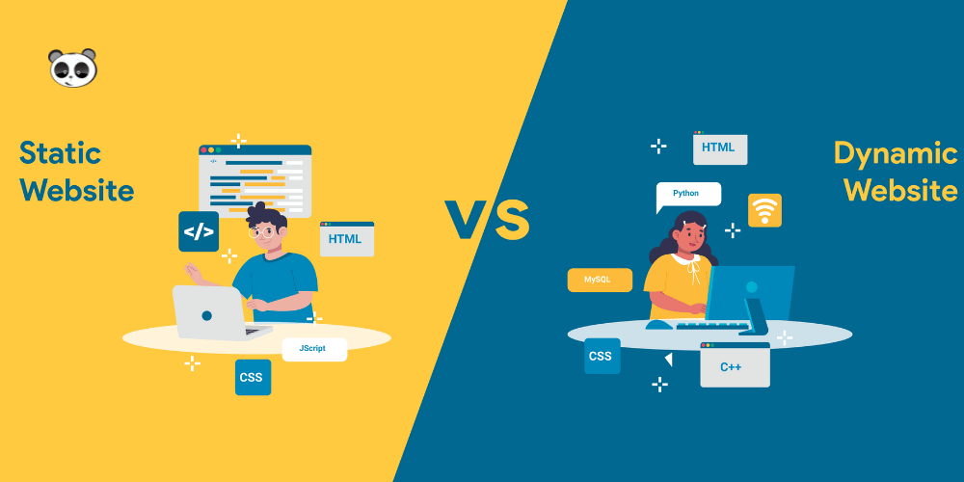
Crawl Data

Slide 12



Crawl Data
About us
Cache and Refresh Token
Đăng nhập vào website, lấy header requet lưu lại và làm mới khi hết hạn, sử dụng cho bước crawl data
Proxies and IP Rotation
Sử dụng các máy chủ Proxy và xoay vòng địa chỉ IP để tránh CAPTCHA và chặn IP
Selenium and Chromium
Sử dụng Headless Browsers giúp giảm tài nguyên hoạt động và thu thập dữ liệu nhanh hơn

Slide 13

Apache Iceberg

Slide 14





Iceberg
About us
Table format
An open source table format that brings high-performance database functionality to object storage
ACID
Enable multiple users and services to concurrently and reliably add and remove records atocmically
Architecture
Iceberg Catalog + Metadata Layer + Data Layer
Time travel
Enables reproducible queries that use exactly the same table snapshot, or lets users easily examine changes
Metadata
Iceberg provides metadata information to optimize queries
Intergration
Iceberg provides integration with many technologies and services

Slide 15
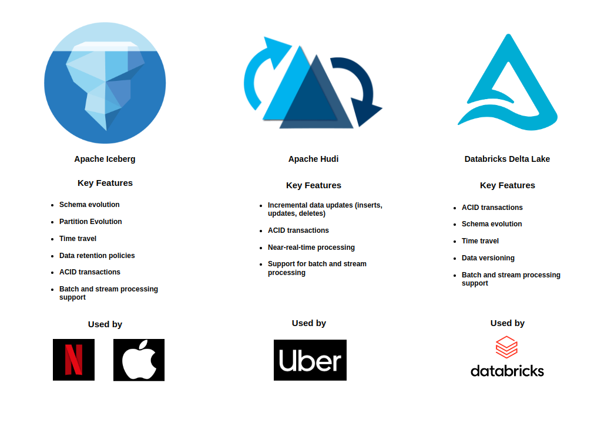

Slide 16

Data Storage

Slide 17








MinIO
About us
Cloud native
S3 API
Object storage
Data format
Distributed system
Big data
Integration
Metadata management

Slide 18
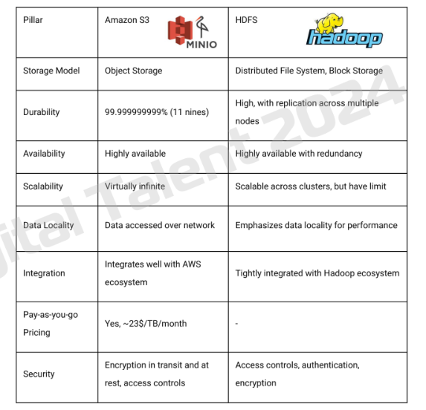
MinIO vs HDFS

Slide 19



Slide 20
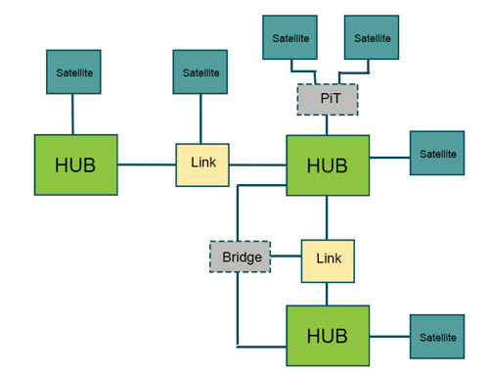
Data Vault

Slide 21
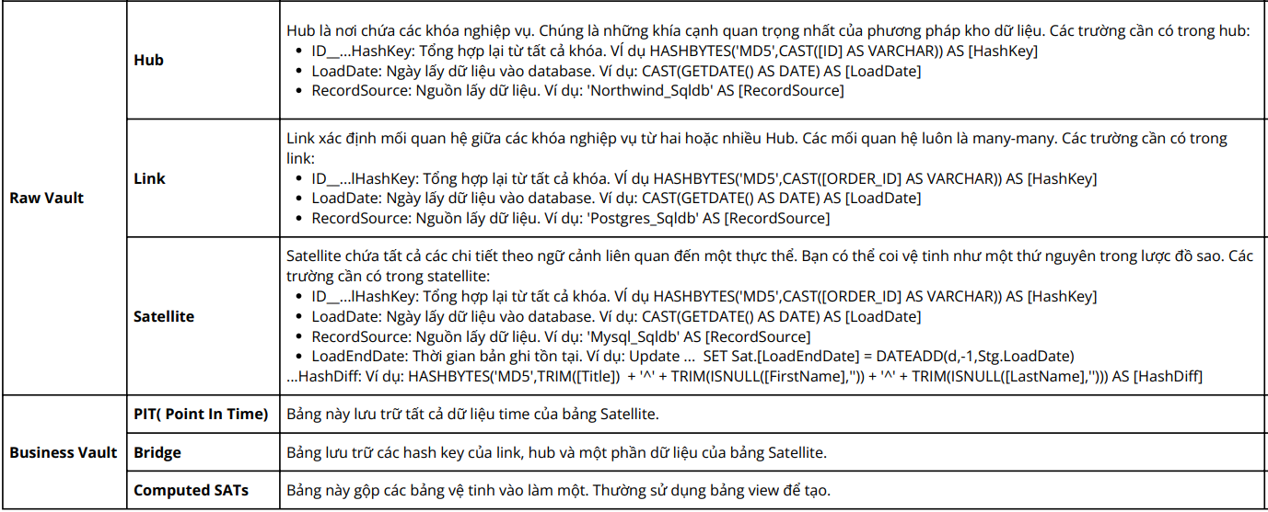
Data Vault

Slide 22
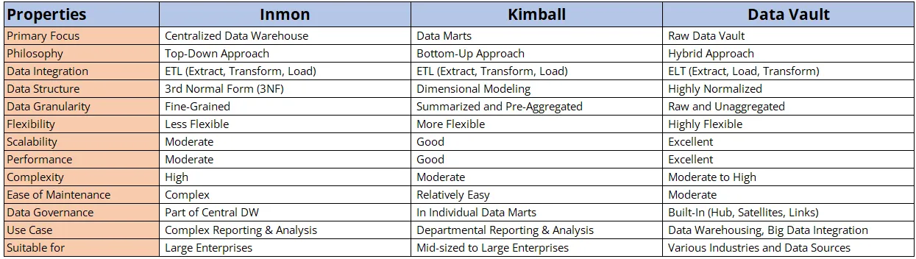
Inmon vs Kimball vs Data Vault

Slide 23
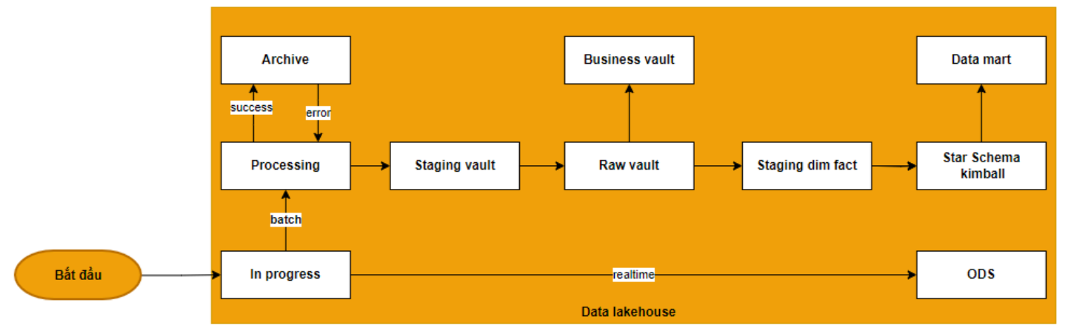
ETL

Slide 24
03- Bài toán thực tế
Notes:
Note: Please after inserting your picture, “Right Click” on the picture and “Send it to Back” to get the “Gradient” effect.

Slide 25
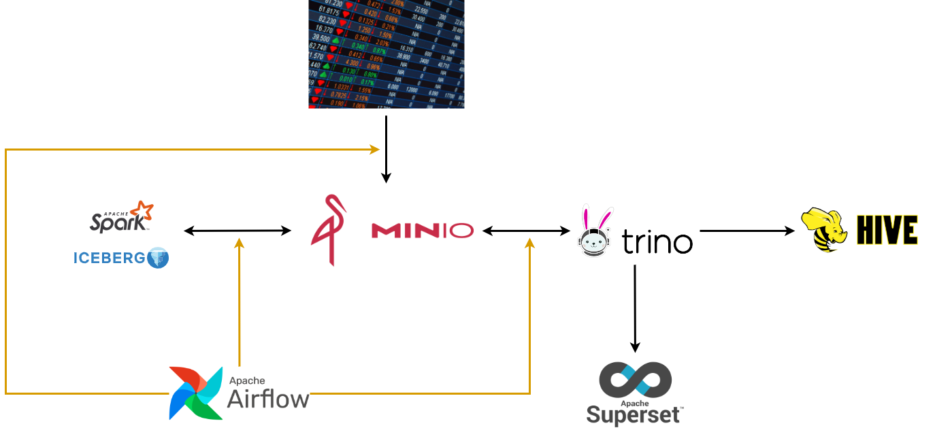








Slide 26

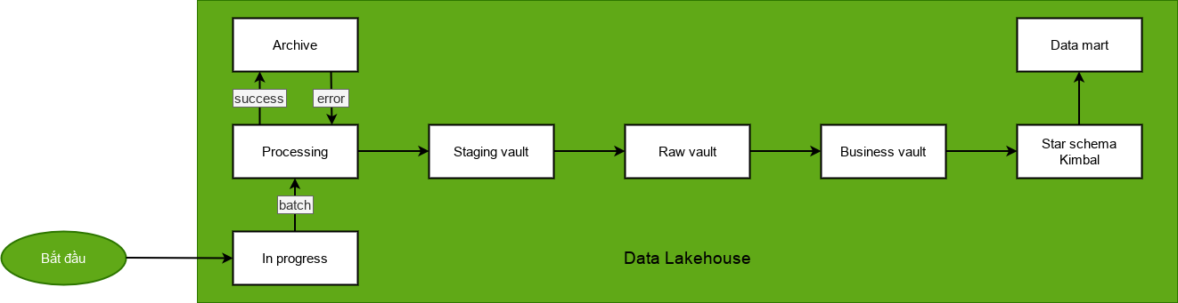

Slide 27
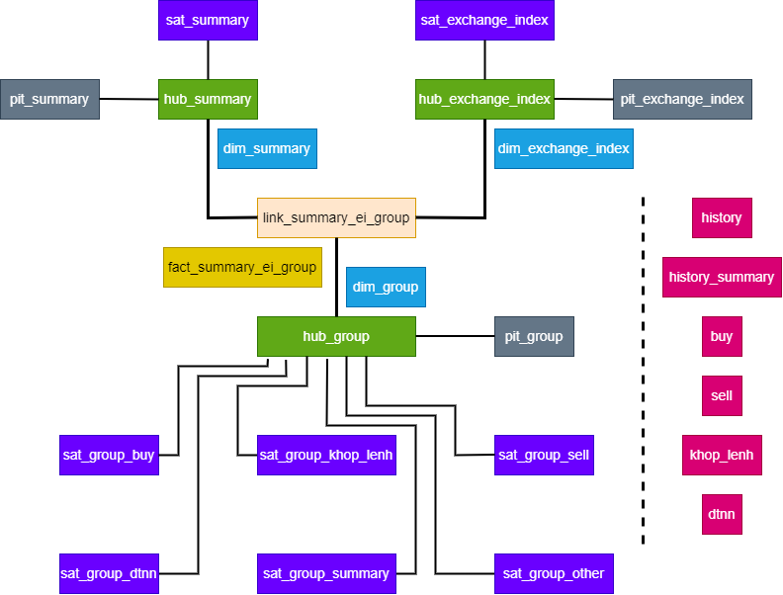

Slide 28
04- Demo
Notes:
Note: Please after inserting your picture, “Right Click” on the picture and “Send it to Back” to get the “Gradient” effect.

